Slide 1



Analisi, progettazione e sviluppo del backend di un’applicazione web per la gestione di eventi
Dipartimento di Matematica “Tullio Levi-Civita”
Corso di Laurea in Informatica
Alberto Lazari
21 Luglio 2022

Slide 2






Azienda
Software house
Startup
Consulenza
Giovane e accogliente
Metodo agile
X di Y

Slide 3


Progetto
Applicazione web
Programmazione e gestione di eventi
Amministrazione del sistema
Multi-tenant
Integrazioni con sistemi di videoconferenza
X di Y

Slide 4
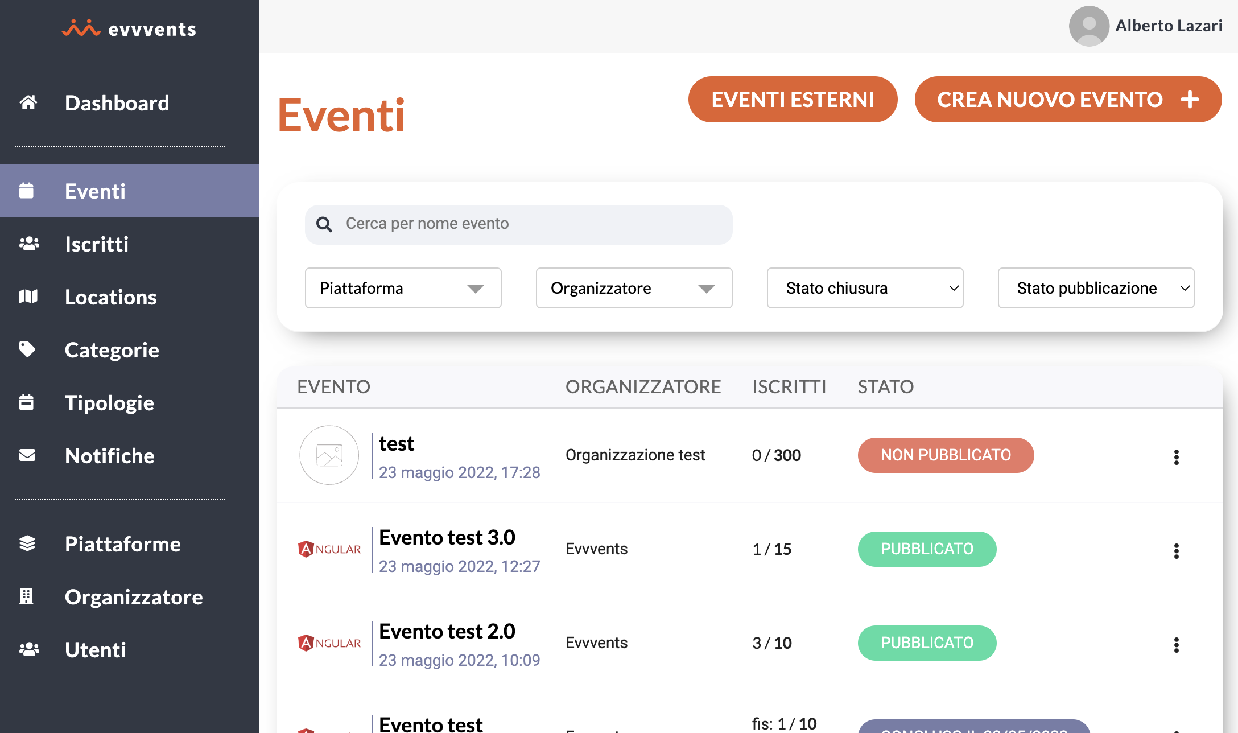
Progetto
Funzionalità basate sul ruolo dell’utente
X di Y

Slide 5





Tecnologie
Ruby
Amazon S3
X di Y

Slide 6
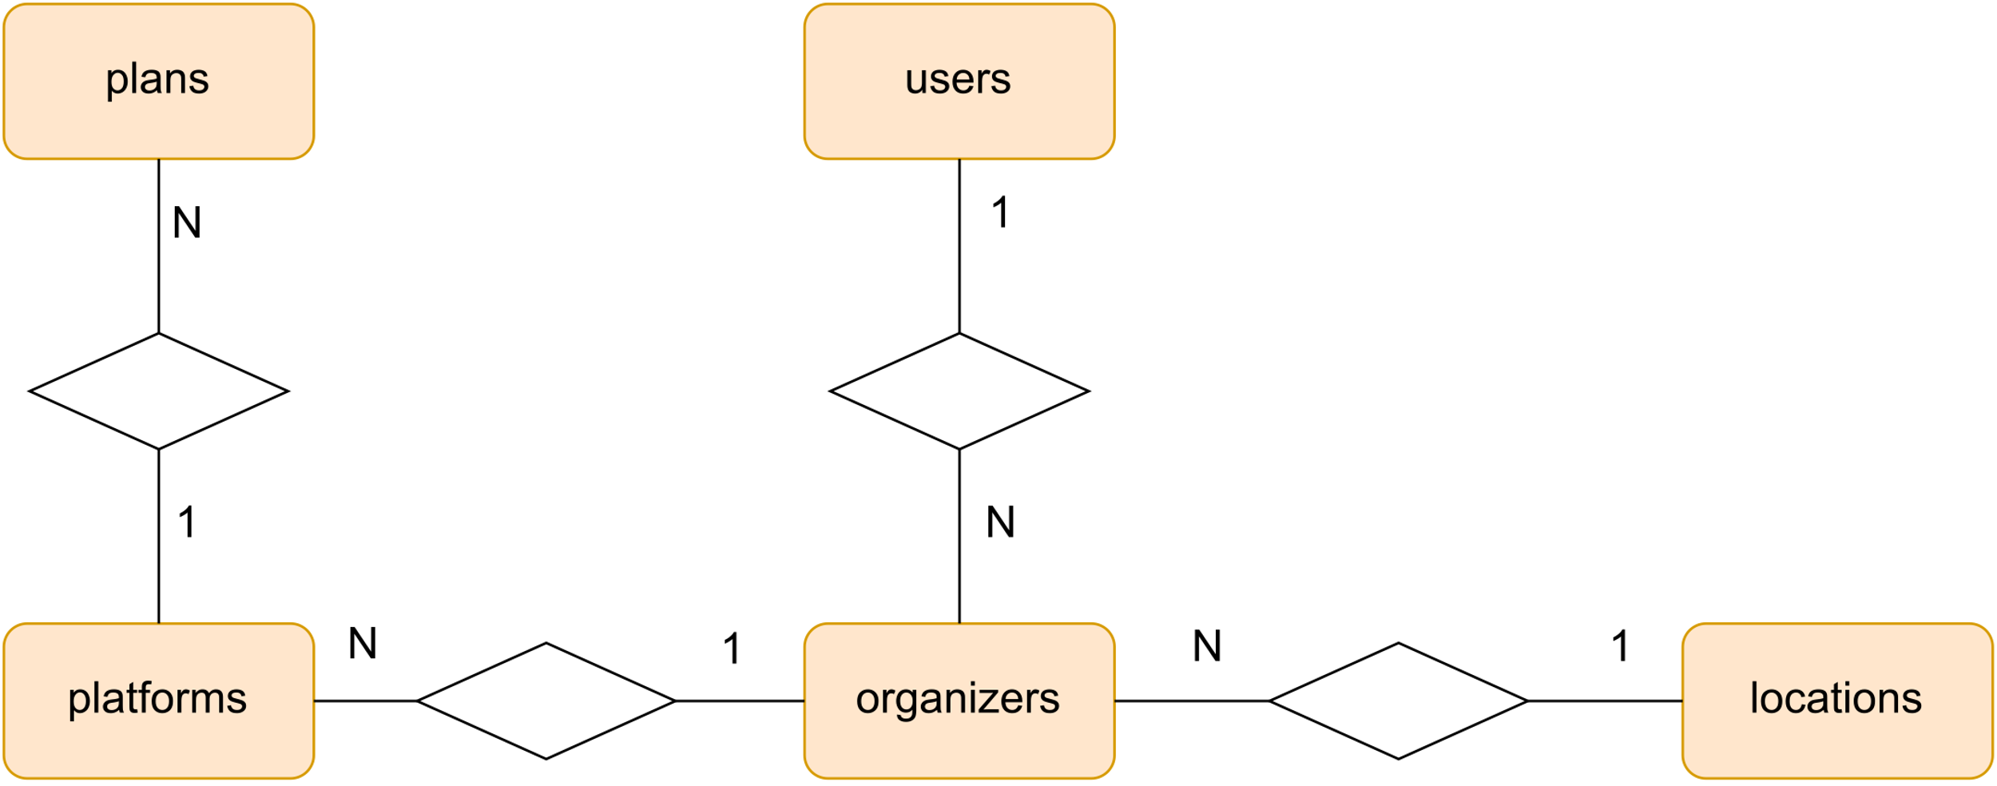
Modelli
Modelli implementati
X di Y

Slide 7
Modelli - implementazione
# app/models/organizer.rb
class Organizer < ApplicationRecord
include Creator
belongs_to :platform
has_many :locations, dependent: :nullify
has_one_attached :logo
validates :logo, attached: true,
content_type: ['image/png', 'image/jpeg’]
validates :name,
:vat,
:address,
presence: true
validates :vat, uniqueness: true end
Migrazione del database
Associazioni
Attachments
Validazioni
X di Y

Slide 8
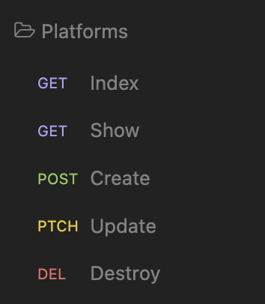
Controller
Operazioni CRUD sui modelli
Visibilità delle informazioni: serializzatori
Permessi degli utenti: autorizzazione
X di Y

Slide 9



Controller - APIController
class PlatformsController < APIController
Gestione degli errori
Attach dei file
Paginazione dei risultati
X di Y

Slide 10
Controller - autorizzazioni
X di Y

Slide 11




Stato finale
Molti modelli ancora da implementare
Basi solide per il progetto
Dettagli da rivedere nelle fasi avanzate
Prosegue come progetto di stage
X di Y

Slide 12
Conclusioni
Sperimentate e consolidate competenze tecniche e trasversali
Scoperte nuove filosofie di sviluppo e programmazione
Conosciute le dinamiche aziendali
Esperienza di progetto reale
X di Y

Slide 13
Grazie per l’attenzione

